Slide 1







Khởi động ngày mới nào!
4
2
1
3
Cùng mở hộp quà nhé

Slide 2






Đọc câu sau
Hãy đọc các từ
Đọc câu sau
Trái đất của chúng ta vô cùng rộng lớn.
Núi rừng trùng điệp.
Đồng xanh bao la.
Yêu mến, khiêm tốn, trùng điệp, khu rừng

Slide 3


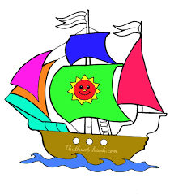
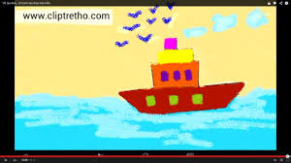
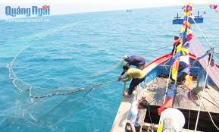
Tranh vẽ gì?

Slide 4
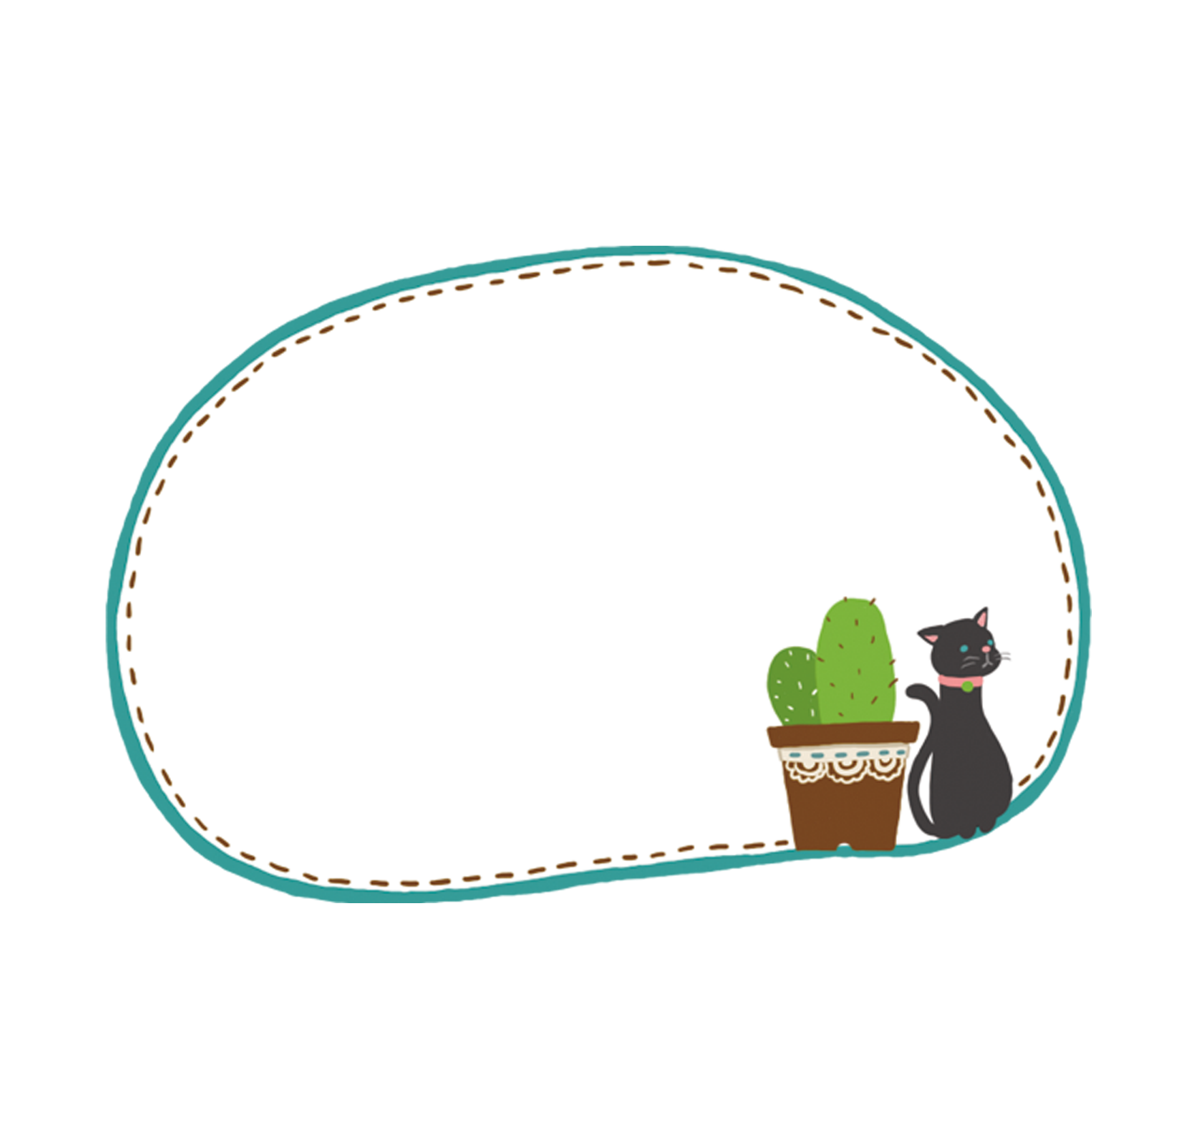

Tiết 1

Slide 5

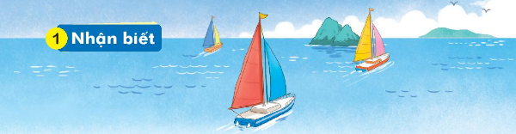

1
Nhận biết
Thuyền buồm xuôi theo chiều gió
uồm
uôi

Slide 6
2
Đọc
uôi
uôm

Slide 7



2
Đọc
uôi
uôm
x uôi
xuôi

Slide 8
2
Đọc
uôi
uôm
x uôi
xuôi
muối muỗi nguội tuổi
buồm muỗm nhuốm nhuộm

Slide 9
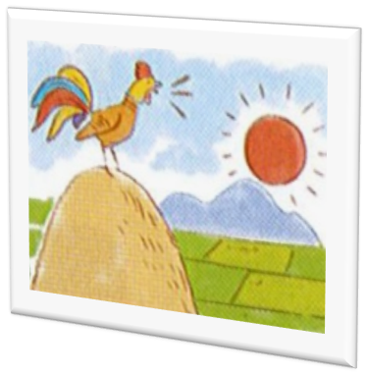
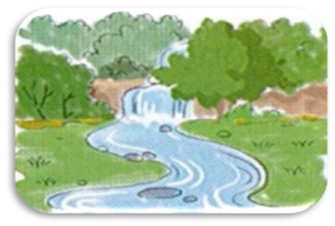
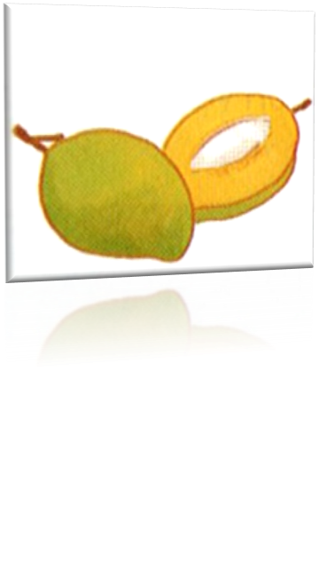
buổi sáng
con suối
quả muỗm

Slide 10
2
Đọc
uôi
uôm
muối muỗi nguội tuổi
buồm muỗm nhuốm nhuộm
con suối
buổi sáng
quả muỗm

Slide 11

3
Viết

Slide 12

3
Viết

Slide 13

ǧίĒ
ǧίĒ
juķ
juķ

Slide 14
Tiết 2

Slide 15
Viết vở
3
Ďċ
Ďċ
Ďį
Ďį

Slide 16
cΪ ǧίĒ
cΪ ǧίĒ
Ǖίả juķ
Ǖίả juķ

Slide 17
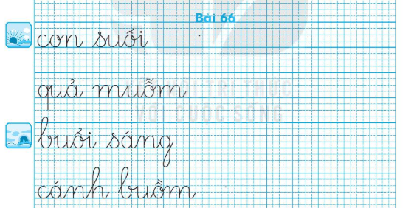

Slide 18
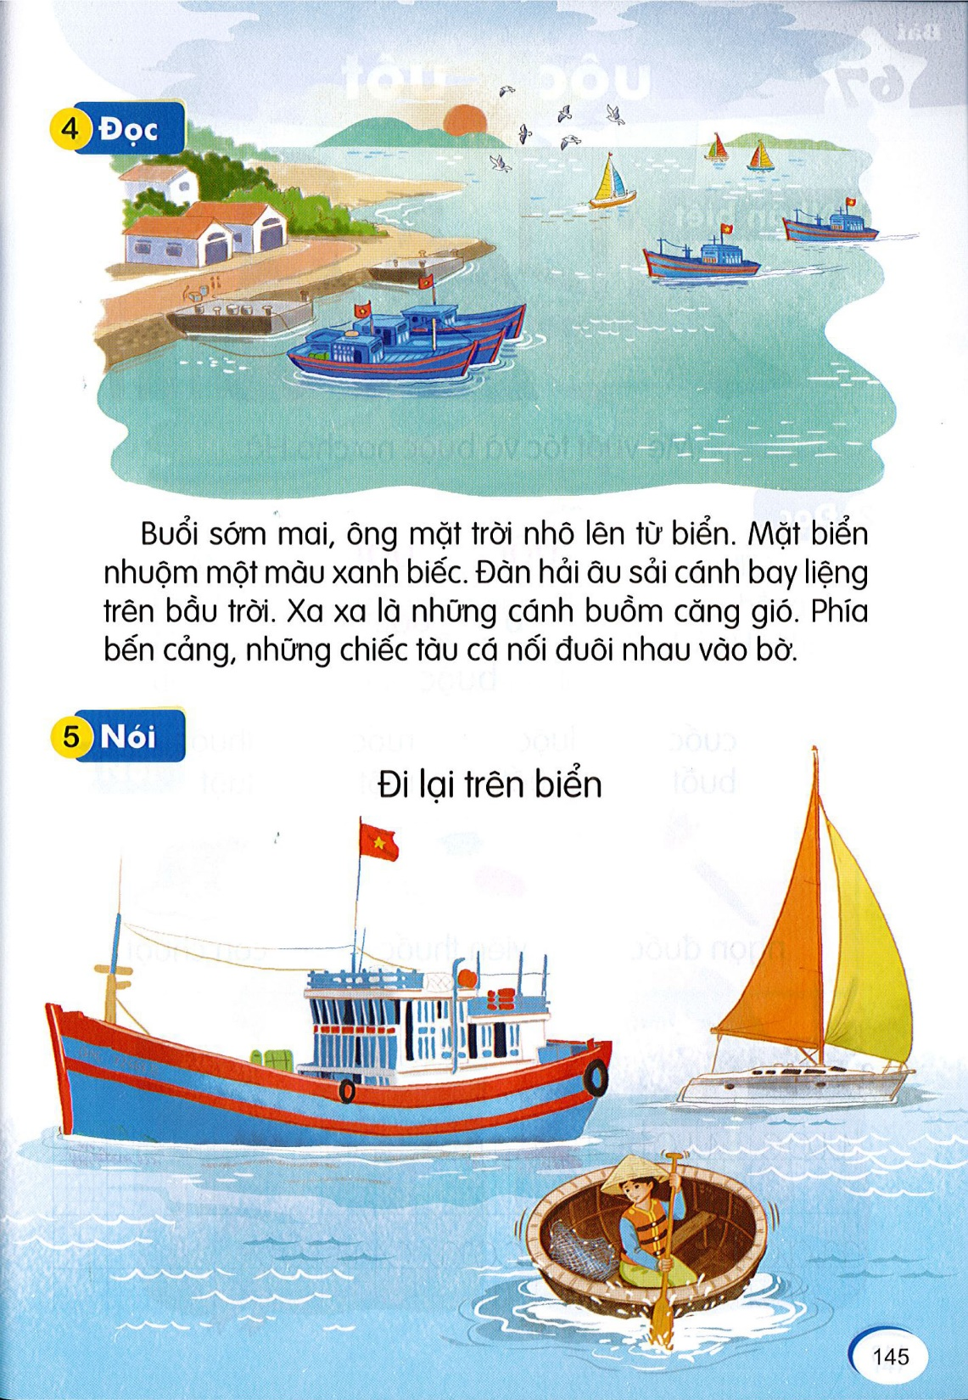
4
Đọc
Buổi sớm mai, ông mặt trời nhô lên từ biển. Mặt biển sáng lấp lánh. Đàn hải âu sải cánh bay liệng trên bầu trời. Xa xa là những cánh buồm căng gió. Phía bến cảng, những chiếc tàu cá nối đuôi nhau vào bờ.

Slide 19

4
Đọc
Phía bến cảng những chiếc tàu cá đang làm gì?
Mặt biển nhuộm màu gì, đàn hải âu ra sao?
Buổi sớm mai ông mặt trời nhô lên từ đâu?
Đoạn văn chia mấy câu?
Buổi sớm mai, ông mặt trời nhô lên từ biển. Mặt biển sáng lấp lánh. Đàn hải âu sải cánh bay liệng trên bầu trời. Xa xa là những cánh buồm căng gió. Phía bến cảng, những chiếc tàu cá nối đuôi nhau vào bờ.

Slide 20
Luyện tập nhóm 5

Slide 21
5
Nói
Đi lại trên biển
Theo em phương tiện nào di chuyển nhanh hơn, em chọn phương tiện nào khi di chuyển trên biển?
Trong tranh có phương tiện nào? Nêu tên phương tiện đó.
Các phương tiện này di chuyển bằng cách nào không?

Slide 22



Slide 23
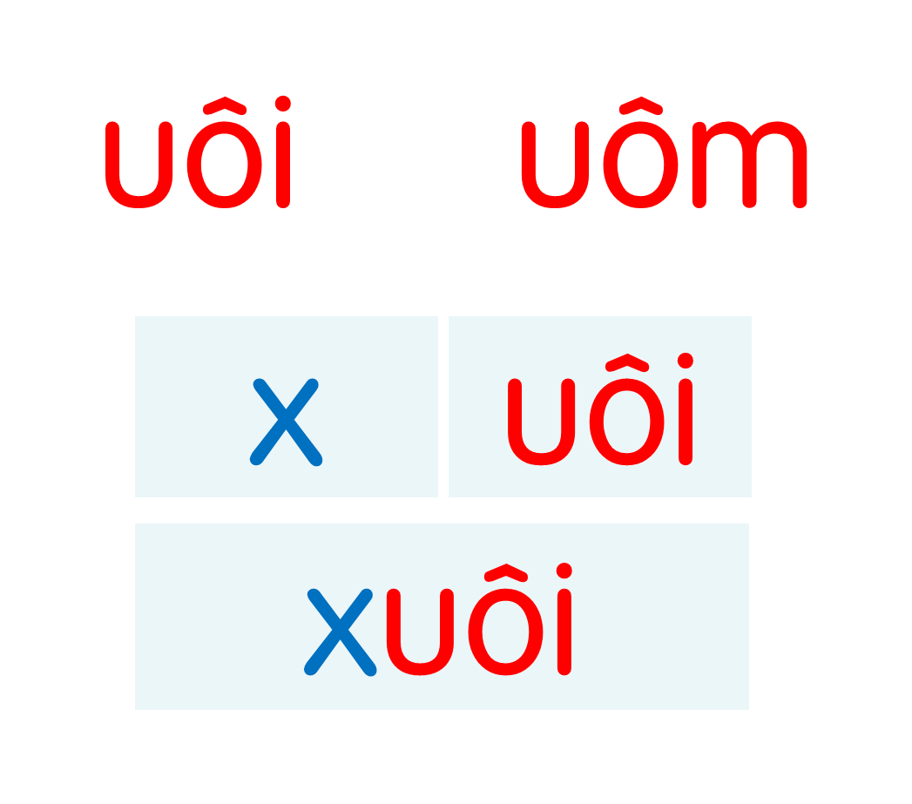
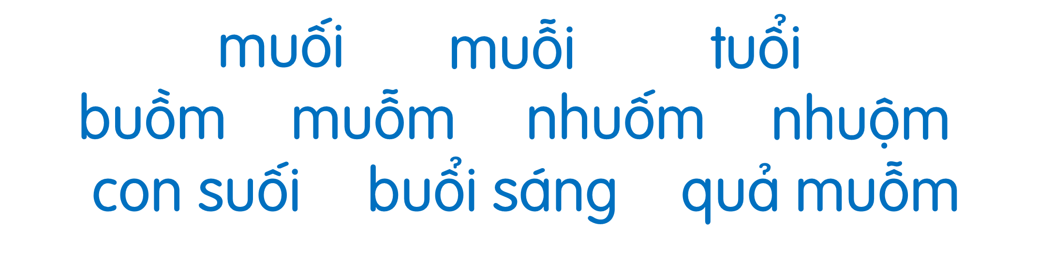
Buổi sớm mai, ông mặt trời nhô lên từ biển. Mặt biển sáng lấp lánh. Đàn hải âu sải cánh bay liệng trên bầu trời. Xa xa là những cánh buồm căng gió. Phía bến cảng, những chiếc tàu cá nối đuôi nhau vào bờ.

